Slide 1
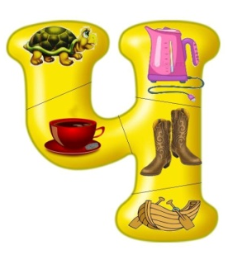
Навчання грамоти
Читання
Букварний період
Урок 70
Звук [ч]. Мала буква ч. Читання слів, речень і тексту з вивченими літерами

Slide 2
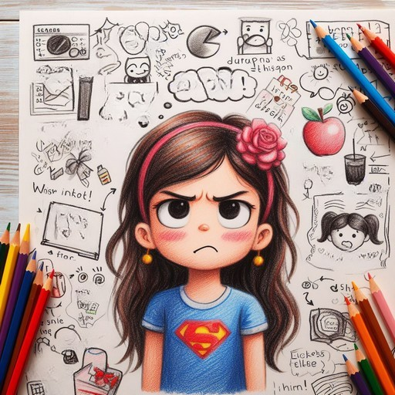
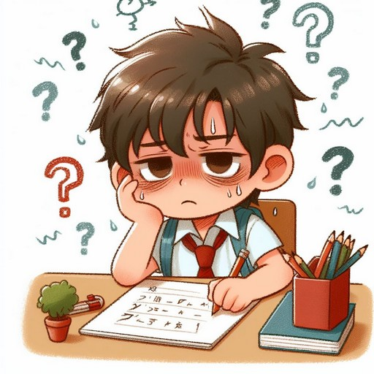
Емоційне налаштування «Я зараз …»
Вибери ілюстрацію твого настрою на початку уроку
і закінчи речення «Я зараз …»
Щасливий/а
Замріяний/а
Агресивний/а
Втомлений/а

Slide 3
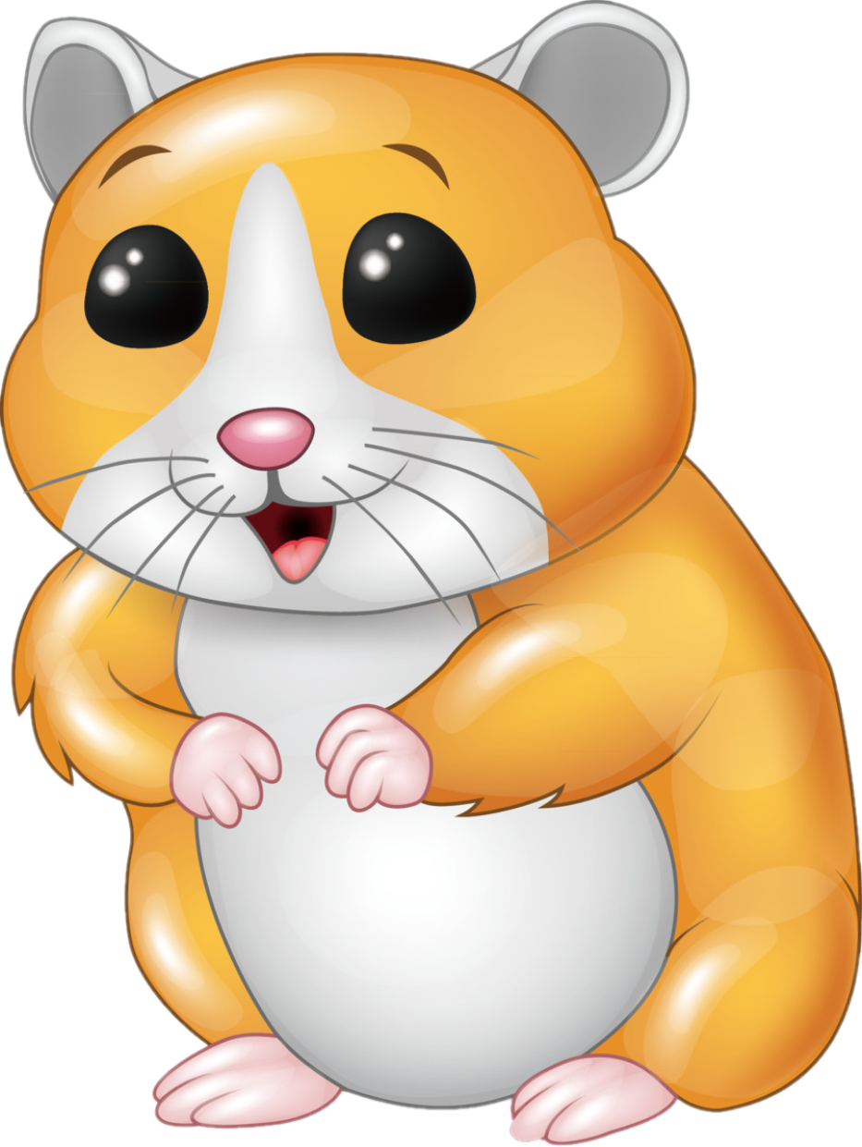
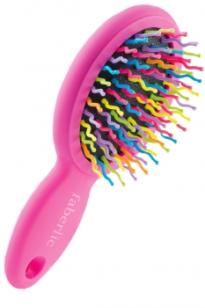
Артикуляційні вправи
«Годинник»
«Хом'ячок»
«Гребінець»
Посміхнися, трохи відкрий рот, висуни язик якомога далі вперед і роби ним рухи праворуч-ліворуч, торкаючись поперемінно куточків рота.
Язик без напруження почергово впирається в праву та ліву щоки, затримуючись у кожному положенні на 3—5 секунд.
Висуни широкий і розслаблений язик. «Розчеши» його зубами від кінчика до серединки, а потім від серединки до кінчика. Рахунок: 1-2.

Slide 4
Читаємо текст ланцюжком
Хитрий Хома
Хома не хотів ходити до школи. Він удавав, ніби захворів. Лежав тихо в ліжку. Ховав голову під пухову ковдру.
Мама схвильовано метушилась коло Хоми. Поставила термометр. Заварила напій з лікарських трав. Дістала малину, калину, смородину.
Хома все споживав, але не видужував. Поки не прийшли його друзі. Вони хотіли запросити Хому пограти в хокей. Але ж він хворий!
Слово «хокей» мало дивовижну силу. У Хоми одразу зникла хвороба. Він повеселів і став просити маму відпустити його на хокей.
— Ох і хитра в тебе хвороба! — усміхнулась мама.
Підручник, сторінка
29

Slide 5
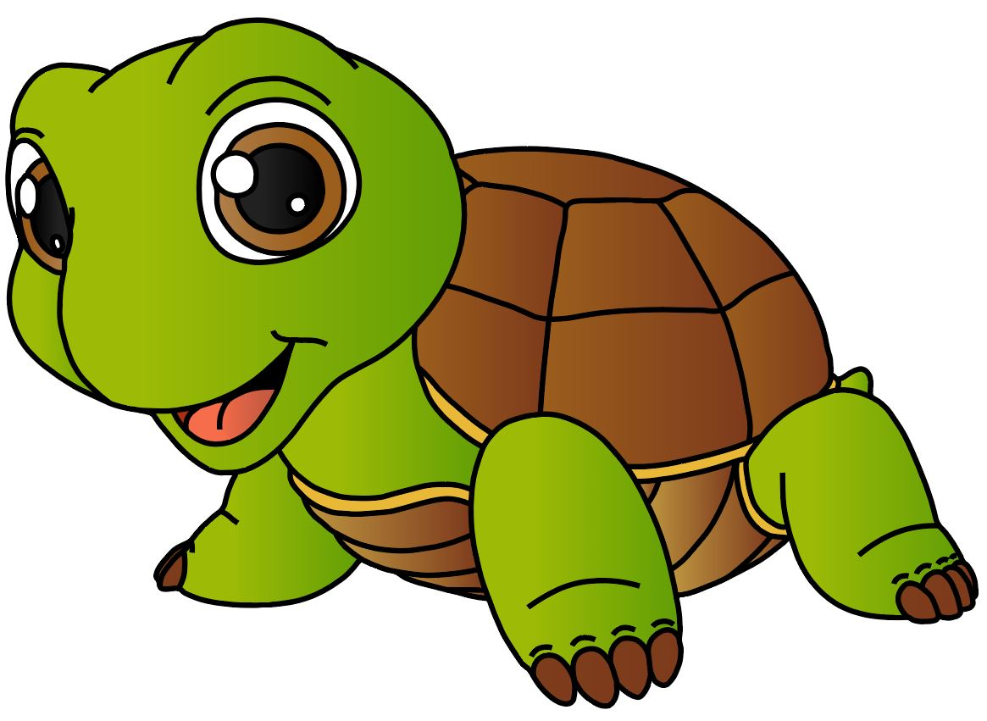
Робота зі скоромовкою
У чотирьох черепашок четверо черепашенят.
че – ре – па – шка
4 склади, 9 букв, 9 звуків

Slide 6
Повідомлення теми уроку
Сьогодні на уроці читання ми познайомимось з малою друкованою буквою «че», будемо удосконалювати вміння читати слова та речення, працювати з прочитаним твором.

Slide 7
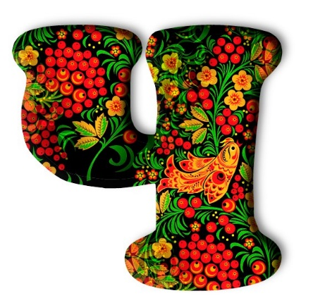
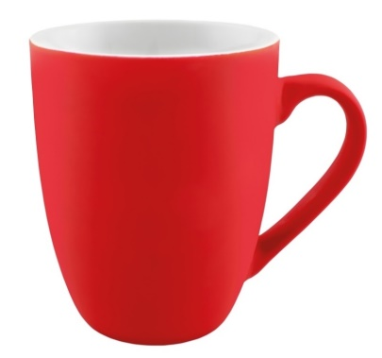
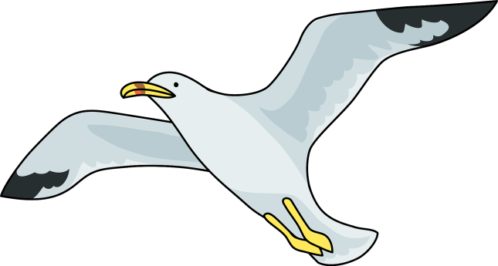
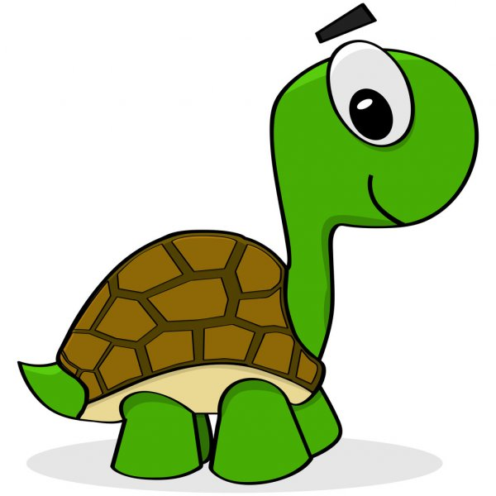
Гра «Буква загубилася»
Цілий день я букву Н доганяв, як кішка мишку. Наштовхнулась Н на пень і зламала ліву ніжку. Ну, тепер не утече від погоні буква Ч.
Ігор Січовик
ч
ч
_айка
_ашка
_ерепаха
ч

Slide 8
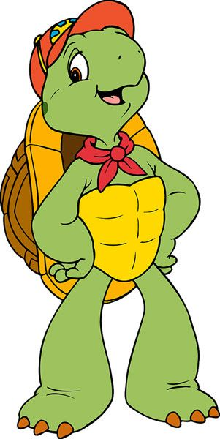
Допоможи черепашці прочитати буквосполучення
піч
річ
ніч
меч
очі
чуб
чай
час
чек
ча ач
чі іч
че еч
чи ич
чу уч
чо оч

Slide 9
Проведи дослідження
Виділи перший звук у слові
чай.
Простеж за його вимовою.
Під час вимовляння звуку [ч] видихуване повітря натрапляє на перешкоди.
Отже, цей звук приголосний.
[ч]

Slide 10
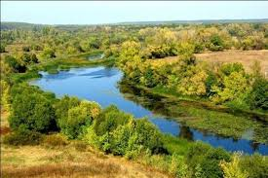
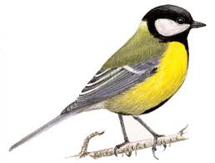
Правильно вимовляємо звуки
чотири
число
очі
печера
зачіска
синичка
ніч
річка

Slide 11
Що роблять ці букви? Чому художник намалював їх саме біля човна? Що, на твою думку, букви робитимуть далі?
Що потрібно мати, щоб керувати човном?
Чи доводилось тобі плавати на човні? Де, з ким і коли саме?
Підручник, сторінка
30

Slide 12
Склади речення. Що робить буква «че»?
Визнач місце звука [ч] в словах
ч
ч
ч
Підручник, сторінка
30

Slide 13
Прочитай завдання Читалочки
очі чуб читати
овочі чубчик читачі
Підручник, сторінка
30

Slide 14
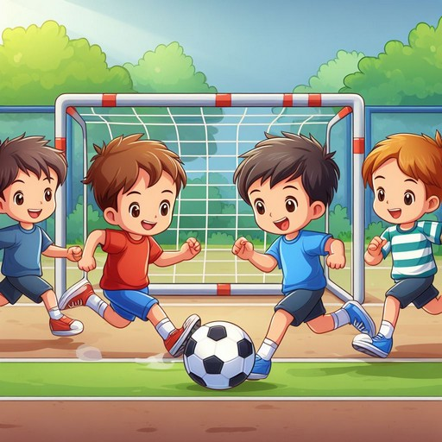
Прочитай чистомовку
ЧА-ЧА-ЧА – граємо в м'яча.
ЧУ-ЧУ-ЧУ – я й тебе навчу.
АЧ-АЧ-АЧ – передали тобі м'яч.
ИЧ-ИЧ- ИЧ – бігай, не стовбич.

Slide 15
Прочитай текст. Придумай заголовок
Жив собі зайчик. Дуже скромний і ввічливий. Одного разу він вирішив переночувати в печері. Спочатку зазирнув усередину. Там нікого не побачив. Але вирішив привітатись із печерою.
— Здрастуйте, добра печеро! Будь ласка, дозвольте мені увійти.
А в темному куточку печери вже відпочивала лисичка. Почувши зайчиків голосок, зраділа.
— Заходь, заходь, зайчику, — гостинно запросила вона. Зайчик упізнав лисиччин голос. Відчув небезпеку.
— Вибачте, — поспішно сказав він, — не буду вас турбувати.
І швидко помчав від печери подалі.
Так увічливість уберегла зайчика від біди.
Підручник, сторінка
31

Slide 16
Вправа «Запитання до тексту»
Як ти розумієш значення слів скромний, ввічливий, печера?
Про кого розповідається в тексті?
Що вирішив зробити зайчик?
Чому він вирішив привітатися з печерою?
Хто йому відповів?
Що зробив після цього зайчик?
Від якої біди вберегла зайчика ввічливість?

Slide 17
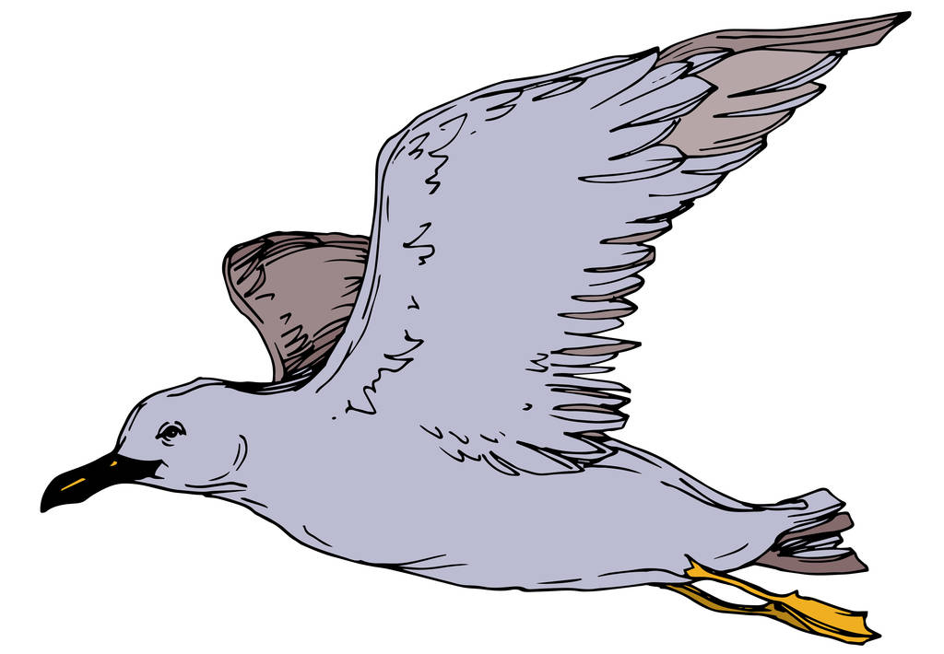
Розгадай ребус
ч
м
майка
ч
чайка
Підручник, сторінка
31

Slide 18
Робота в зошиті
Назви малюнки. Побудуй звукові схеми цих слів.
Надрукуй малу букву ч і склади з нею у клітинках.
Зошит, сторінка
64

Slide 19
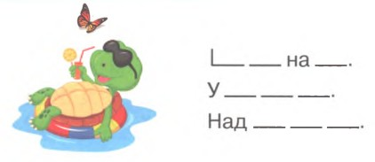
Робота в зошиті
Склади речення за світлиною і схемами
З’єднай стрілочками малюнки і слова.
Надрукуй у клітинках назви цих малюнків.
Устав пропущену букву ч і прочитай скоромовку.
курчата
ч
ч
ч
ч
качка
ч
ч
порічки
Зошит, сторінка
64

Slide 20
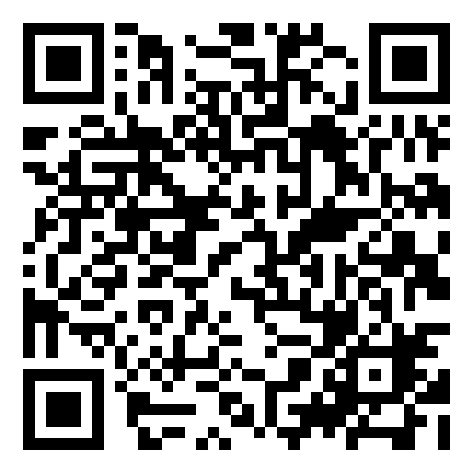
Online завдання
Відскануй QR-код або натисни жовтий круг!

Slide 21
Вправа «Мікрофон»
Пригадай, яку букву вивчали на уроці.
Який звук вона позначає?
Що ти знаєш про цей звук.
Добери слова з буквою «че».

Slide 22
Рефлексія «Я зараз …»
Вибери ілюстрацію твого настрою в кінці уроку
і закінчи речення «Я зараз …» Чи змінився твій настрій? Чому?
Щасливий/а
Замріяний/а
Агресивний/а
Втомлений/а

